Slide 1

Esittäytyminen
Vastaa esitettyihin kysymyksiin omalta kohdaltasi lyhyesti. Korvaa kysymykset omilla vastauksillasi.
Kiitos!

Slide 2
Laura Huhtinen-Hildén
FT, MuM, musiikkiterapeutti
Musiikkikasvatuksen lehtori, projektipäällikkö (taiteen soveltava käyttö ja tämän teema-alueen kehittäminen Metropoliassa)
Taiteen hyvinvointivaikutuksia hyödyntävän ammattitaidon kehittäminen, Taiteen soveltavan käytön mahdollisuudet, asiantuntijuus, oppiminen, koulutuksen kehittäminen paremmin oppimista tukevaksi

Slide 3




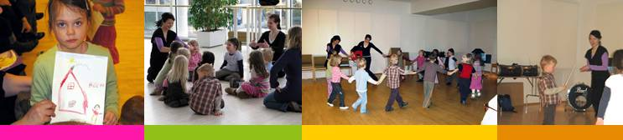
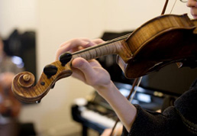
© The ”CultureBridge”Project 2008 |Helsinki Metropolia University of Applied Sciences
Laura Huhtinen-Hildén

Slide 4
The “CultureBridge” Project
Department of Music
Helsinki Metropolia University of Applied Sciences
Notes:
Kehitetään kulttuuripalvelujen tavoitettavuutta ja vaikuttavuutta

Slide 5





The CultureBridge joins four cities (Helsinki, Espoo, Vantaa and Kauniainen) in a project that aims to develop new models for broadening the use of music and arts education.
This project is financed by the European Regional Development Fund and the State Provincial Office of Southern Finland.
© Kulttuurisilta 2008

Slide 6
Why?
music for good life
arts/culture fails to reach
development of new means
changing professional roles
challenges to the education
interaction with the working life
© Kulttuurisilta 2008

Slide 7
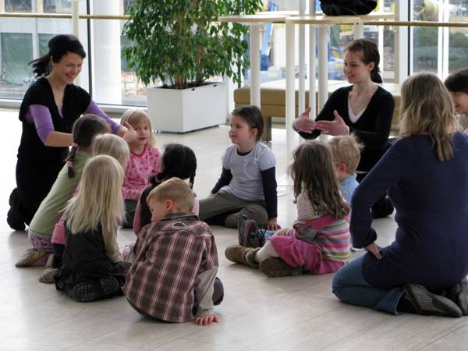
New means and models for music education in the society
© Kulttuurisilta 2008

Slide 8
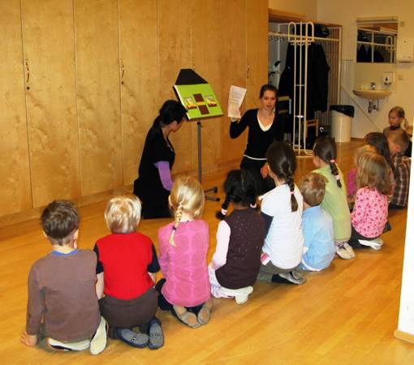
Working methods to meet the needs of each individual
”Liikunta
on
terveellinen
tapa
leikkiä.”
”Luovuus
osana
kasvua”
© Kulttuurisilta 2008
Notes:
luoda yhteyksiä lakisääteisiä kulttuuripalveluja tarjoavien toimijoiden ja alan koulutusta järjestävän Metropolian välille
tavoittaa etenkin ne kaupunkilaiset, jotka jäävät kulttuuri- ja taidekokemusten katvealueelle, kuten lapset, nuoret, maahanmuuttajat ja vanhukset.

Slide 9
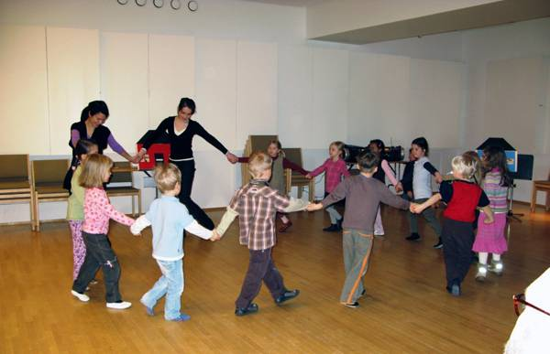
New ways to develop the education of future music pedagogues
”Luovuus
osana
kasvua”
© Kulttuurisilta 2008

Slide 10
How?
work life projects in a close contact with educational and cultural life in the area.
developing the education of instrumental teachers and the early childhood music teachers
© Kulttuurisilta 2008

Slide 11
Hanke/idea käytännössä
Kerro hankkeessasi/muussa työssäsi käytetyistä tärkeimmistä menetelmistä ja työmuodoista
Jos sinulta löytyy muutama havainnollinen tai muuten vaan kiva valokuva liittyen hankkeeseesi tai ideaasi, voit liittää ne mukaan esitykseen

Slide 12
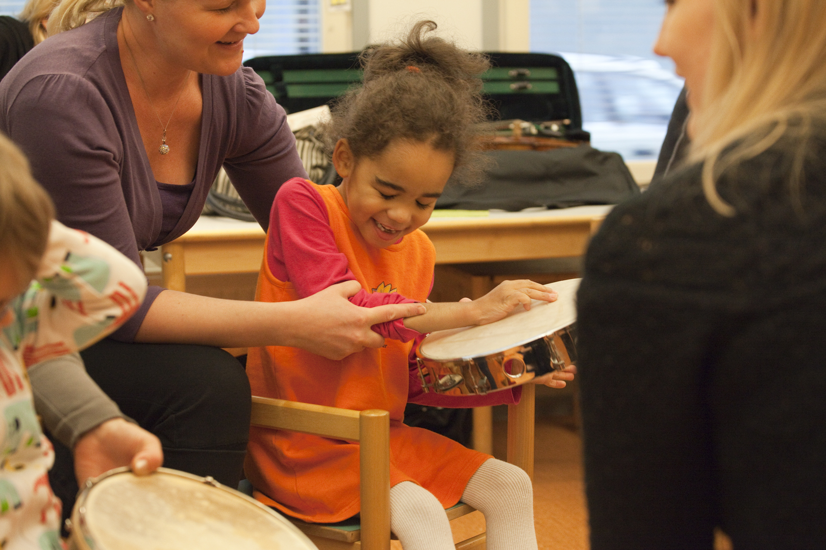

Slide 13
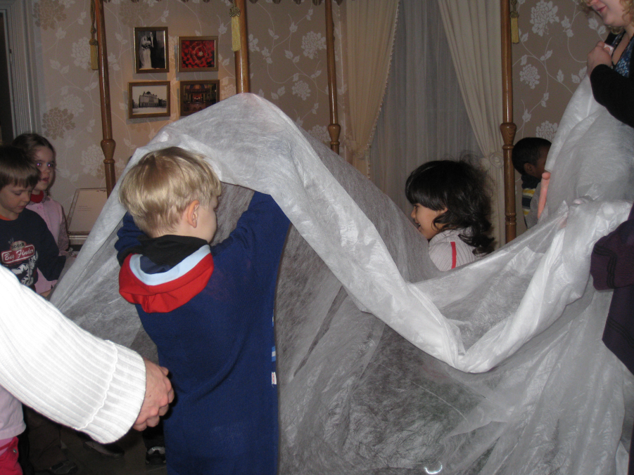
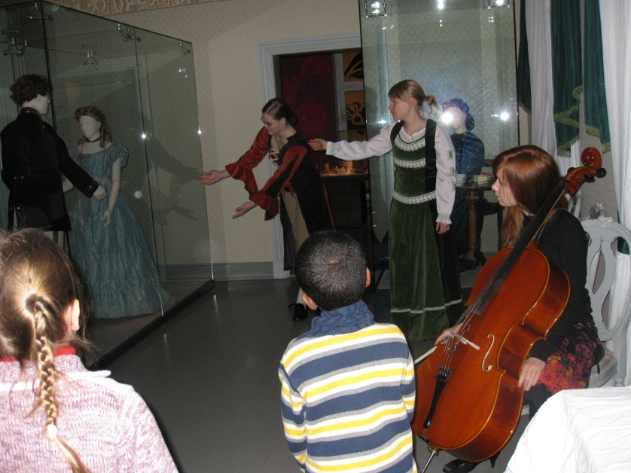

Slide 14
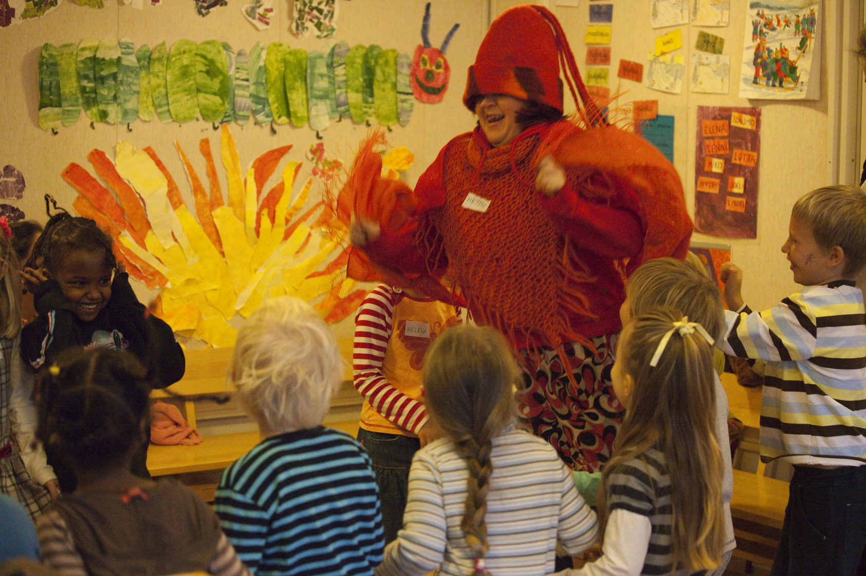

Slide 15
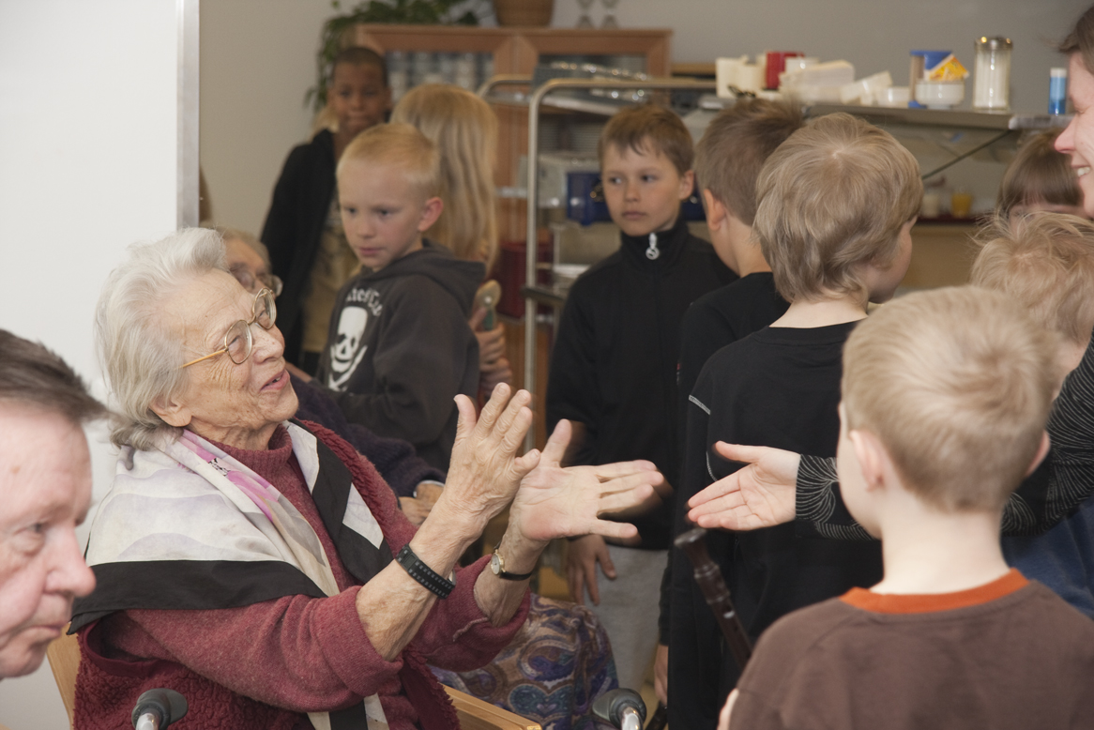

Slide 16
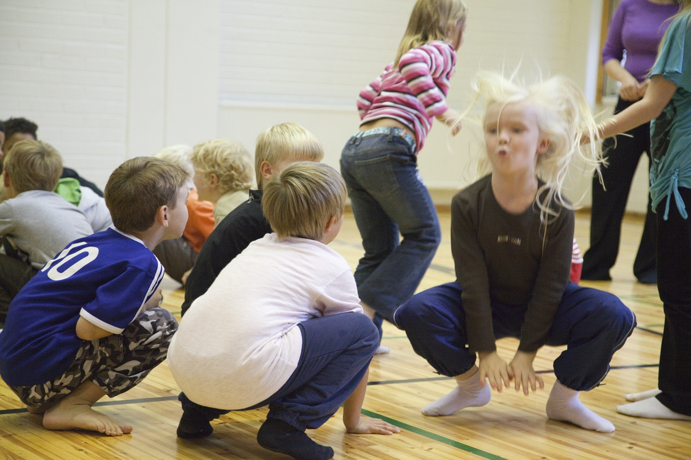

Slide 17
Hankkeen/idean jatko
Koulutuskonseptit
  Taide yhteisön tukena (Metropolian erikoistumisopinnot lv 13-14)
Yleisöyhteistyökonseptit
  Konserttikeskustelut
  Aamupäivä musiikin seurassa

